Slide 1

KHOÁ HỌC PHP CƠ BẢN
Chức năng phân trang
Giảng viên: Nguyễn Viết Mạnh

Slide 2


Khái niệm
Trong thực tế, không bao giờ hiển thị toàn bộ số bản ghi đang có trong trang danh sách, vì sẽ ảnh hưởng tới tốc đó
Cần sử dụng phân trang trong trường hợp này
Có 2 kiểu phân trang
- Kiểu không show ra hết tất cả page
- Kiểu full page

Slide 3
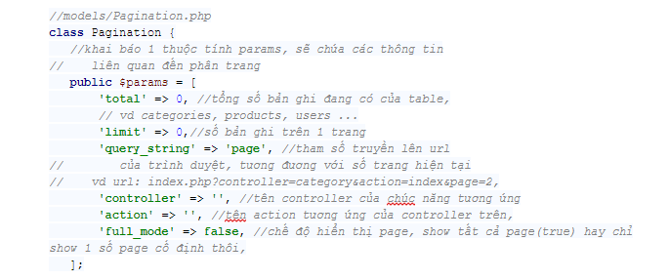
Các bước thực hiện với MVC
Xây dựng 1 class phân trang riêng, có các thuộc tính của riêng class, sẽ xử lý các thuộc tính này, để controller khi gọi chỉ việc truyền giá trị vào

